Slide 1



МІСЯЦЬ ПОДОЛАННЯ ТУБЕРКУЛЬОЗУ: РОЛЬ ЦЕНТРІВ КОНТРОЛЮ ТА ПРОФІЛАКТИКИ ХВОРОБ
Яна Терлеєва,
Керівник відділу управління та протидії туберкульозу

Slide 2

ГЛОБАЛЬНИЙ КОНТЕКСТ ТБ
ТБ є хворобою, якій можна запобігти і зазвичай вилікувати
Проте у 2022 році туберкульоз був другим за популярністю у світі причиною смерті, після COVID-19, і майже вдвічі більше смертей через ВІЛ/СНІД
Більше 10 мільйонів людей продовжують щороку хворіти на ТБ
Рівень захворюваності на ТБ (нових випадків на 100 тис. населення за рік) зріс на 3,9%
У світі спостерігалося значне відновлення виявлення ТБ у 2022 році, після 2 роки збоїв, пов’язаних з COVID
У 2022 році в усьому світі ТБ спричинив приблизно 1,30 мільйона смертей, у тому числі 167 000 людей з ВІЛ
Необхідно покласти край глобальній епідемії ТБ до 2030 року - ціль, яка була прийнята усіма державами-членами ООН і ВООЗ
Notes:
file:///C:/Users/User/Downloads/WHO%20Tuberculosis%20report%202023%20(2).pdf

Slide 3
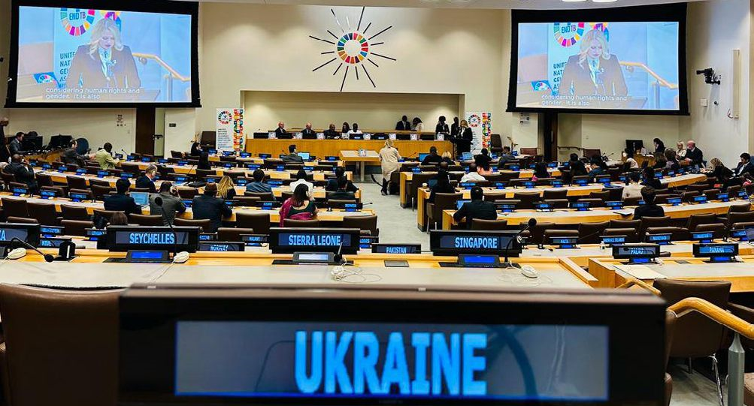
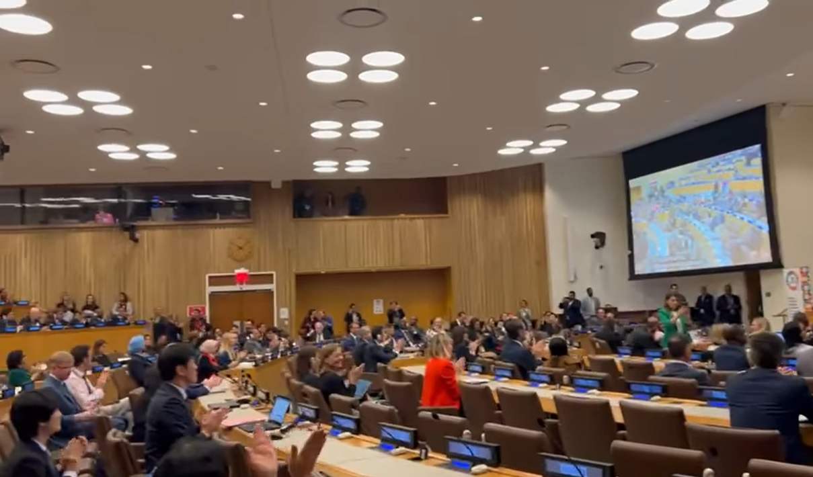
ПИТАННЯ ТУБЕРКУЛЬОЗУ НА ВИСОКОМУ ПОЛІТИЧНОМУ РІВНІ
2023 рік є знаковим для всієї світової спільноти, яка працює у напрямку подолання туберкульозу
22 вересня у м. Нью-Йорк (США) відбулась вдруге після 2018 року Нарада високого рівня Генеральної Асамблеї ООН з питань боротьби з туберкульозом, де було представлено політичну декларацію
«Розвиток науки, фінансів та інновацій, а також використання їхніх переваг для негайного припинення глобальної епідемії туберкульозу, зокрема, шляхом забезпечення справедливого доступу до профілактики, діагностики, лікування туберкульозу»
У декларації держави-члени зобов’язалися вжити всеосяжних заходів, спрямованих на боротьбу з ТБ та супутніми захворюваннями, а також на соціальні та економічні детермінанти епідемії, а також захист та забезпечення прав людини та людської гідності

Slide 4
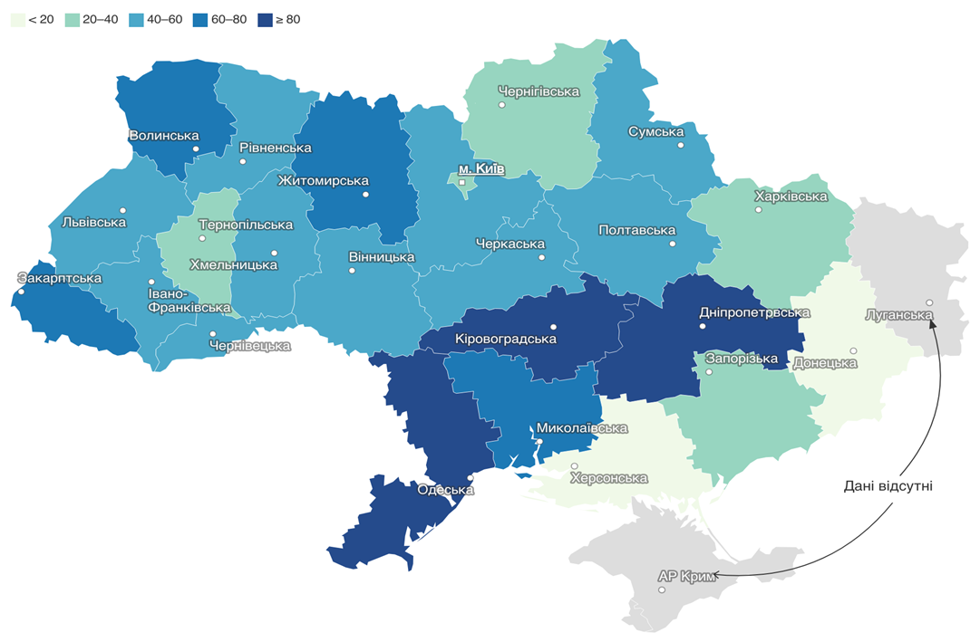
СИТУАЦІЯ ЩОДО ЗАХВОРЮВАНОСТІ НА ТУБЕРКУЛЬОЗ
ЗАХВОРЮВАНІСТІЬ НА ТБ НА 100 ТИС. НАСЕЛЕННЯ ЗА 2023 РІК
За даними ВООЗ останні кілька років Україна досягла значного прогресу за індикаторами ВООЗ
Із 2005 р. показники захворюваності ТБ та смертності від ТБ стабільно знижувалися
Середньорічне зниження захворюваності ТБ за останні п’ять років становило 4,1%, а смертності — 3,2%
Різке зниження захворюваності у 2020 р. у порівнянні з 2019 р. (-30,5%) відбулося переважно через порушення надання рутинних послуг із охорони здоров’я під час пандемії COVID-19
Після такого зниження у 2020 р. частота повідомлення зросла на 5,2% у 2021 р.
За 2023 рік захворіло 19 852 людей або 48 на 100 тис нас, захворюваність зросла на 7 %
Notes:
епідемія - це перевищення звичайного рівня захворюваності та поширеності певної хвороби серед населення на певній території за короткий проміжок часу за критеріями, характерними для цієї хвороби, які встановлені центральним органом виконавчої влади, що забезпечує формування та реалізує державну політику в сфері охорони здоров'я

Slide 5
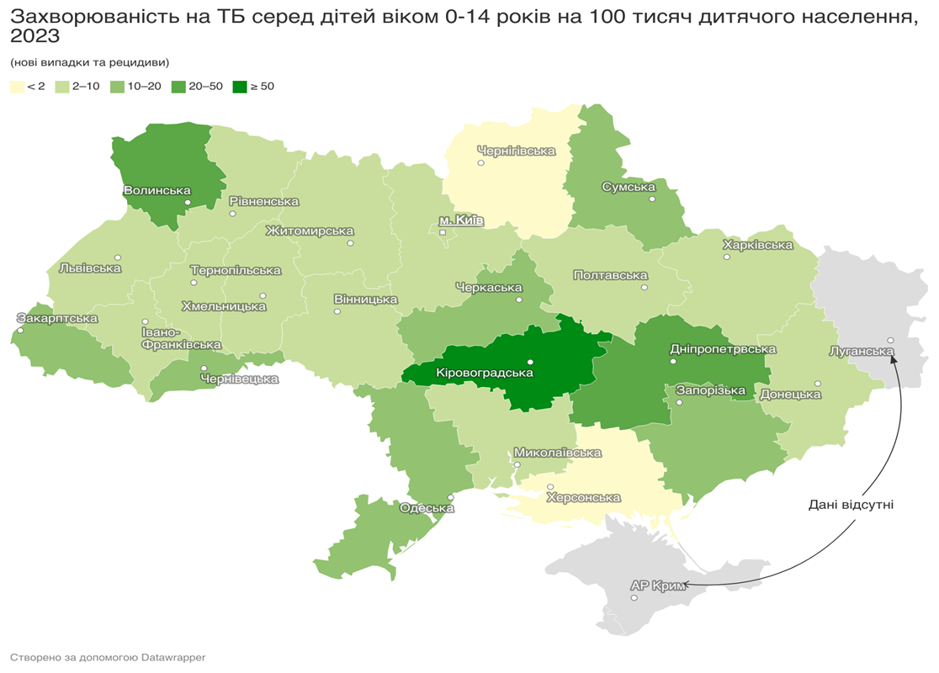
СИТУАЦІЯ ЩОДО ЗАХВОРЮВАНОСТІ НА ТУБЕРКУЛЬОЗ СЕРЕД ДИТЯЧОГО НАСЕЛЕННЯ
Показник захворюваності на ТБ серед дітей склав 10,4 на 100 тисяч населення
Абсолютна кількість випадків ТБ у дітей віком 0-14 років зросла з 450 до 639 випадків у порівнянні до кількості у минулому році
Збільшення частки випадків ТБ у дітей віком 0-14 років серед загальної кількості випадків ТБ з 2,4% у 2022 році до 3,2% у 2023 році
Зростання захворюваності на 40,5% порівняно з аналогічним періодом минулого року
Проте вдвічі недовиявляється ТБ за оцінками ВООЗ

Slide 6
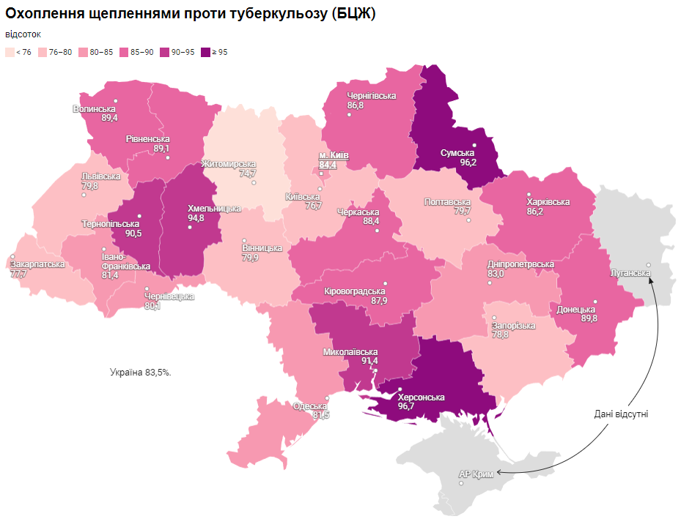
ОХОПЛЕННЯ ЩЕПЛЕННЯМ ПРОТИ ТУБЕРКУЛЬОЗУ (БЦЖ)

Slide 7


ГРУПИ ПІДВИЩЕНОГО РИЗИКУ РОЗВИТКУ ТБ
діти і дорослі, які живуть з ВІЛ
контактні діти і дорослі
особи, які працюють або працювали в минулому у виробничих
умовах із впливом діоксиду кремнію
особи, які перебувають в місцях позбавлення волі, або тільки звільнились
медичні працівники
особи з вперше виявленими фіброзними змінами легень, які не отримували лікування від ТБ
особи з захворюваннями, що призводять до ослаблення імунітету
особи, які зловживають алкоголем чи вживають наркотики
мігранти, в тому числі ВПО
військовослужбовці
особи, які перебувають за межею бідності
особи без визначеного місця проживання
особи, які раніше лікувались від ТБ
особи з хронічними респіраторними захворюваннями
особи із захворюванням на пневмонію
курці
особи із дефіцитом харчування або особи з індексом маси тіла ≤ 18
особи із гастректомією або шлунково-кишковим шунтуванням
особи із хронічною нирковою недостатністю
особи старші 60 років
породілі
особи, які перебувають у ЗОЗ психо-неврологічного профілю
особи, які живуть у притулках
СИСТЕМАТИЧНИЙ СКРИНІНГ НА ТБ
Скринінгове анкетування
при кожному візиті
Радіологічне дослідження ОГК
1 раз/рік
Xpert MBT/Rif®(Ultra)
за показами

Slide 8
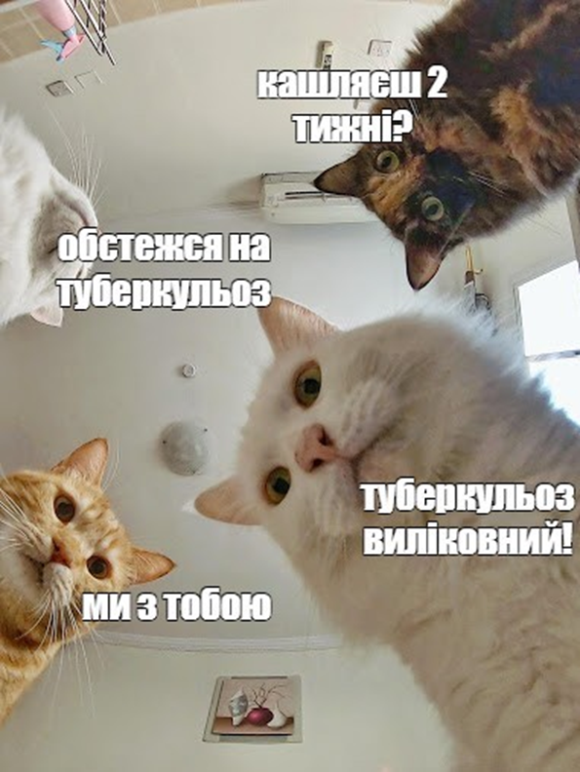
ОСНОВНІ СИМПТОМИ ТУБЕРКУЛЬОЗУ:
кашель понад 2 тижні
підвищена температура тіла понад 7 днів
утруднене дихання
біль у грудях
поганий апетит, постійна слабкість
безпричинна втрата ваги
підвищена пітливість, особливо вночі
кровохаркання (наявність крові у мокротинні, що виділяється при кашлі)

Slide 9

У КОГО ДІАГНОСТУЄМО ТА ЛІКУЄМО ТБ -ІНФЕКЦІЮ?
контакти індексного випадку з бактеріовиділенням
люди, які живуть з ВІЛ
особи, яким планується призначити лікування інгібіторами ФНП-ɑ, діаліз, трансплантація органів або кісткового мозку
пацієнти із силікозом
ВИКЛЮЧЕННЯ АКТИВНОГО ТБ
ДІАГНОСТИКА ТБ-ІНФЕКЦІЇ (ЛТБІ)
(шкірні тести, ТВГІ)

Slide 10
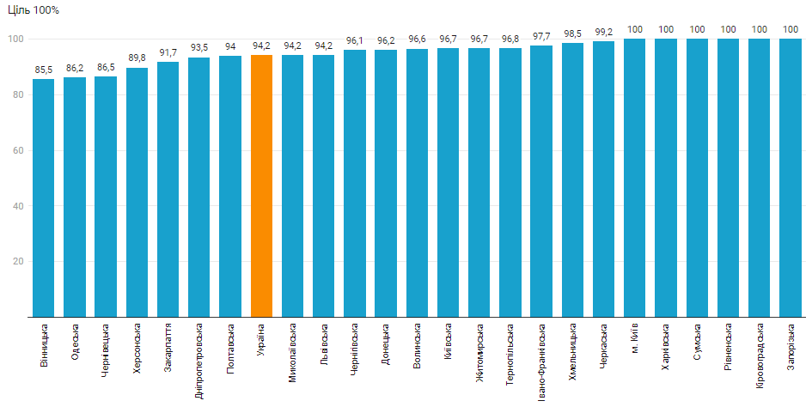
ОХОПЛЕННЯ СКРИНІНГОМ НА ТБ КОНТАКТІВ З ПАЦІЄНТАМИ З БАКТЕРІОЛОГІЧНО ПІДТВЕРДЖЕНИМ, 2023

Slide 11
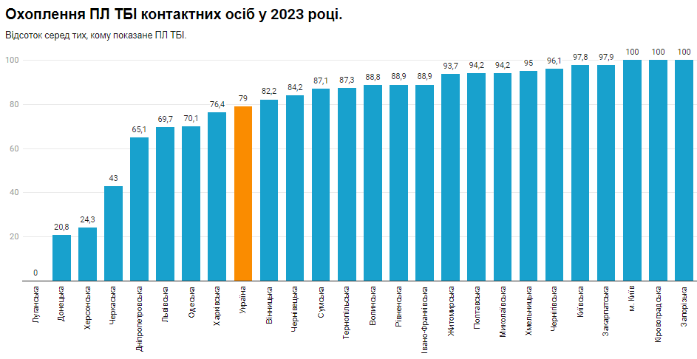
ВІДСОТОК ОХОПЛЕННЯ ПРОФІЛАКТИЧНИМ ЛІКУВАННЯМ КОНТАКТІВ У 2023 РОЦІ

Slide 12

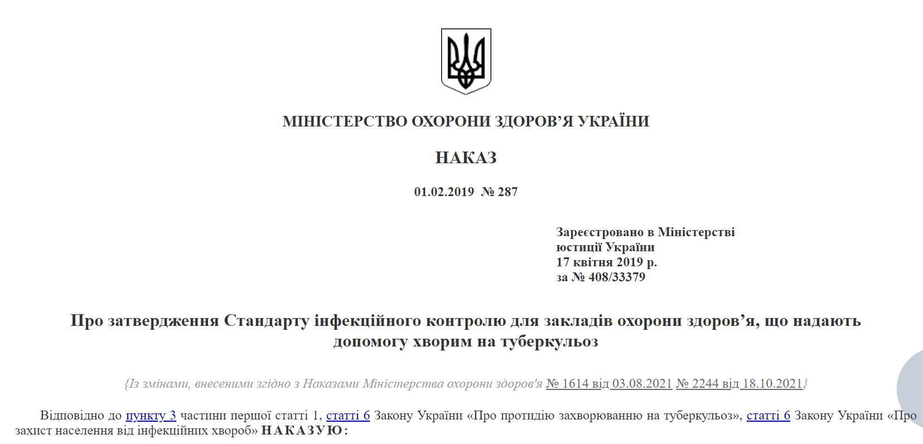


СТАНДАРТ З ІК
Після осідання крапельних ядер на тверді поверхні відтворення інфекційного аерозолю не відбувається, тому дезінфекція поверхонь не є необхідним заходом ІК ТБ.
Очищення і дезінфекція поверхонь в зонах догляду за пацієнтами є частиною стандартних заходів захисту.
В місцях проживання людей з ТБ проводити щоденне вологе прибирання з метою зменшення запиленості й сухості повітря, які сприяють тривалішому перебуванню інфекційного аерозолю у зваженому стані. За потреби використовують зволожувачі повітря.
І ВСЕ. ХЛОР НЕ ВИКОРИСТОВУЄМО, ДЕЗКАМЕРУ НЕ ЗАСТОСОВУЄМО ВДОМА У ХВОРОГО.

Slide 13
ПОКАЗАННЯ ДО ГОСПІТАЛІЗАЦІЇ
Ускладнені форми ТБ
Тяжкий клінічний стан пацієнта
Стан, пов'язаний із супутнім захворюванням, що виникло/ загострилося на тлі ТБ, становить загрозу для життя та/або здоров’я пацієнта і не підлягає лікуванню в амбулаторних умовах
Виражені побічні реакції на АМБП
Хірургічне лікування при неефективності консервативного лікування
Легеневий ТБ з позитивним результатом дослідження мазка мокротиння методом бактеріоскопії
У всіх інших випадках – лікування АМБУЛАТОРНЕ!

Slide 14
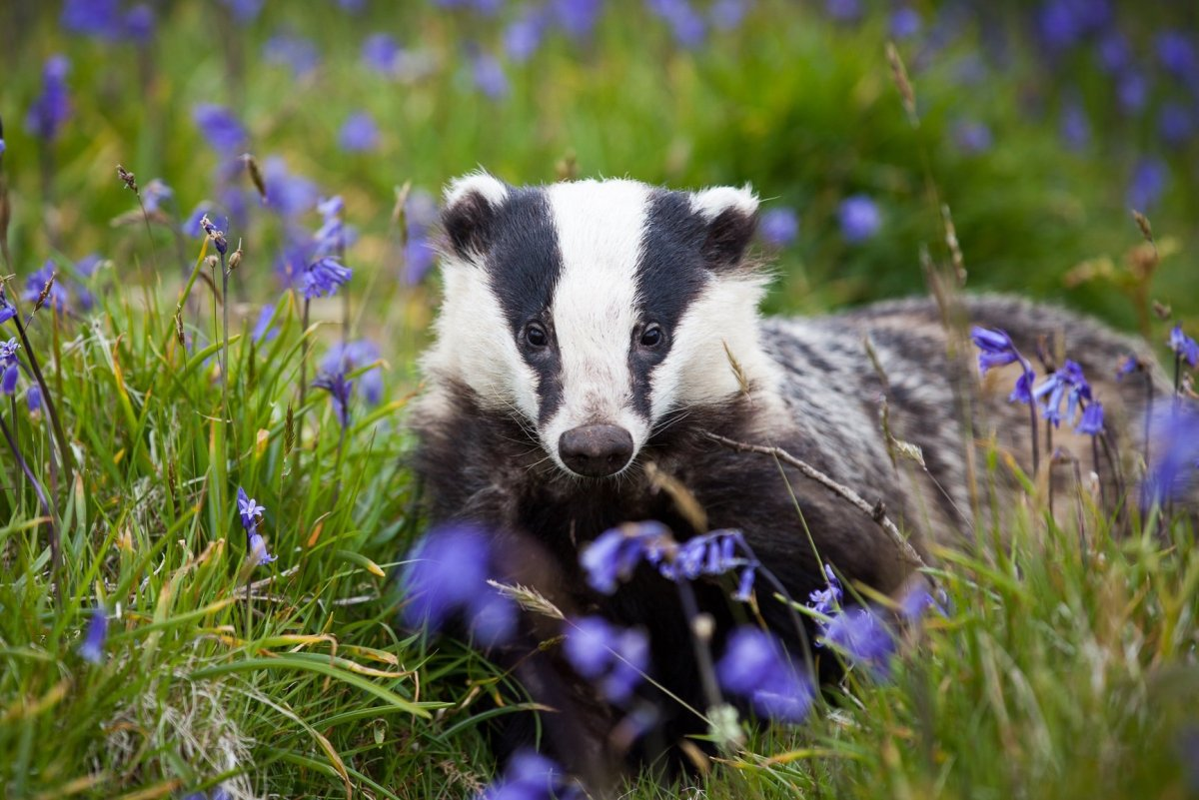
БОРСУКИ ХВОРІЮТЬ НА ТУБЕРКУЛЬОЗ,
А НАРОДНІ МЕТОДИ БЕЗСИЛІ У ЛІКУВАННІ ТУБЕРКУЛЬОЗУ
Notes:
https://currents.plos.org/outbreaks/article/the-contribution-of-badger-to-cattle-tb-incidence-in-high-cattle-incidence-areas/

Slide 15

КОМУНІКАЦІЯ
«Звертають на себе увагу також існуючі забобони та хибні твердження, пов’язані із ТБ. Так, з метою профілактики ТБ респонденти пропонували вживати натуральні продукти харчування, в тому числі часник/цибулю, солодкий чай; миття рук після користування мобільним телефоном, а також прагнення не грішити.
Про поширення народних засобів як способу лікування ТБ говорять і результати медіамоніторингів у 2021 та 2022 роках, які фіксують періодичні публікації у ЗМІ та інтернет-просторі відповідних матеріалів.»
https://www.phc.org.ua/sites/default/files/users/user92/%D0%86%D0%BD%D1%84%D0%BE%D1%80%D0%BC%D0%B0%D1%86%D1%96%D0%B9%D0%BD%D0%B0%20%D1%81%D1%82%D1%80%D0%B0%D1%82%D0%B5%D0%B3%D1%96%D1%8F.pdf

Slide 16
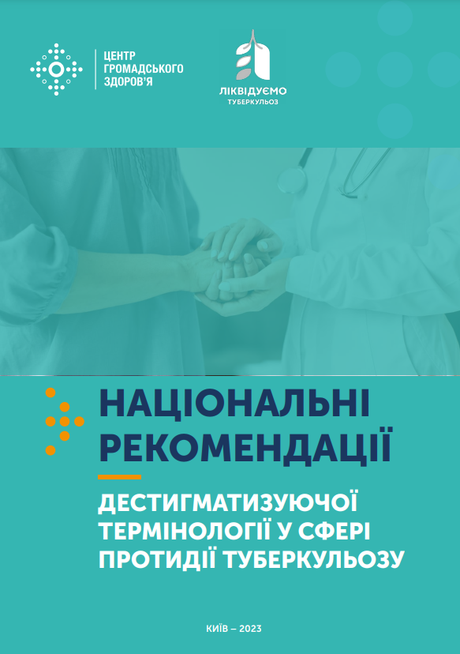
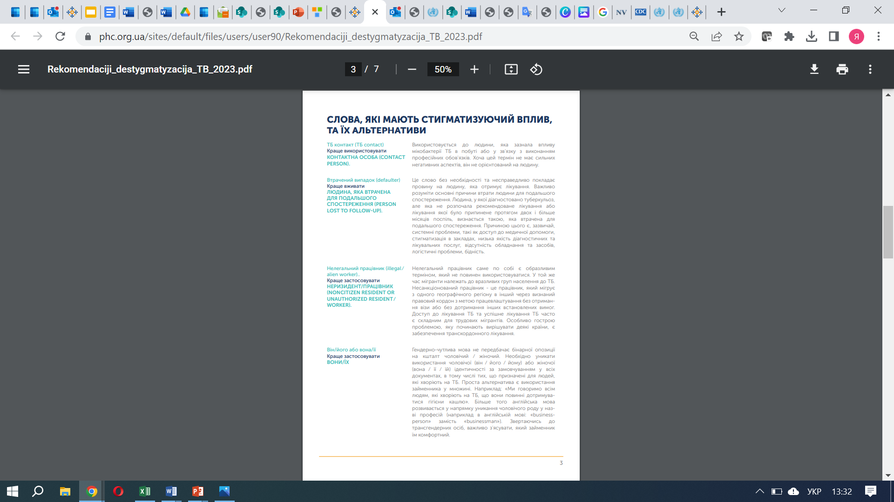
ДЕСТИГМАТИЗУЮЧА ТЕРМІНОЛОГІЯ
https://www.phc.org.ua/sites/default/files/users/user90/Rekomendaciji_destygmatyzacija_TB_2023.pdf
КОЖНЕ СЛОВО МАЄ ЗНАЧЕННЯ!
Notes:
https://www.phc.org.ua/sites/default/files/users/user90/Rekomendaciji_destygmatyzacija_TB_2023.pdf

Slide 17


Дякую за увагу!
Notes:
.

